Slide 1
第三章 程序的转换与机器级表示 程序转换概述 IA-32 /x86-64指令系统 C语言程序的机器级表示 复杂数据类型的分配和访问 越界访问和缓冲区溢出、x86-64架构

Slide 2
程序的转换与机器级表示
主要教学目标
了解高级语言与汇编语言、汇编语言与机器语言之间的关系
掌握有关指令格式、操作数类型、寻址方式、操作类型等内容
了解高级语言源程序中的语句与机器级代码之间的对应关系
了解复杂数据类型（数组、结构等）的机器级实现
主要教学内容
介绍C语言程序与IA-32机器级指令之间的对应关系。
主要包括：程序转换概述、IA-32指令系统、C语言中控制语句和过程调用等机器级实现、复杂数据类型（数组、结构等）的机器级实现等。
本章所用的机器级表示主要以汇编语言形式表示为主。
采用逆向工程方法！

Slide 3
程序的机器级表示
分以下五个部分介绍
第一讲：程序转换概述
机器指令和汇编指令
机器级程序员感觉到的属性和功能特性
高级语言程序转换为机器代码的过程
第二讲：IA-32 /x86-64指令系统
第三讲： C语言程序的机器级表示
过程调用的机器级表示
选择语句的机器级表示
循环结构的机器级表示
第四讲：复杂数据类型的分配和访问
数组的分配和访问
结构体数据的分配和访问
联合体数据的分配和访问
数据的对齐
第五讲：越界访问和缓冲区溢出
从高级语言程序出发，用其对应的机器级代码以及内存（栈）中信息的变化来说明底层实现
围绕C语言中的语句和复杂数据类型，解释其在底层机器级的实现方法

Slide 4
数组的分配和访问
数组元素在内存的存放和访问
例如，定义一个具有4个元素的静态存储型 short 数据类型数组A，可以写成“static short A[4];”
第 i（0≤i≤3）个元素的地址计算公式为&A[0]+2*i。
假定数组A的首地址存放在EDX中，i 存放在ECX中，现要将A[i]取到AX中，则所用的汇编指令是什么？
movw (%edx, %ecx, 2), %ax
其中，ECX为变址（索引）寄存器，在循环体中增量
比例因子是2！

Slide 5
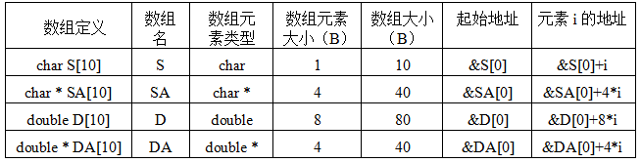
数组的分配和访问
填写下表

Slide 6
数组的分配和访问
填写下表

Slide 7
数组元素在内存的存放和访问
分配在静态区的数组的初始化和访问
int buf[2] = {10, 20};
int main ( )
{
int i, sum=0;
for (i=0; i<2; i++)
sum+=buf[i];
return sum;
}
buf是在静态区分配的数组，链接后，buf在可执行目标文件的数据段中分配了空间
08048908 <buf>：
08048908： 0A 00 00 00 14 00 00 00
此时，buf=&buf[0]=0x08048908
编译器通常将其先存放到寄存器(如EDX)中
假定 i 被分配在ECX中，sum被分配在EAX中，则“sum+=buf[i];”和 i++ 可用什么指令实现？
addl buf( , %ecx, 4), %eax 或 addl 0(%edx , %ecx, 4), %eax
addl &1，%ecx

Slide 8
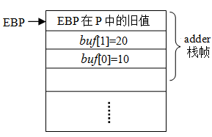
数组元素在内存的存放和访问
auto型数组的初始化和访问
int adder ( )
{
int buf[2] = {10, 20};
int i, sum=0;
for (i=0; i<2; i++)
sum+=buf[i];
return sum;
}
-4
分配在栈中，故数组首址通过EBP来定位
-8
EDX、ECX各是什么？
addl (%edx, %ecx, 4), %eax
对buf进行初始化的指令是什么？
movl $10, -8(%ebp) //buf[0]的地址为R[ebp]-8，将10赋给buf[0]
movl $20, -4(%ebp) //buf[1]的地址为R[ebp]-4，将20赋给buf[1]
leal -8(%ebp), %edx //buf[0]的地址为R[ebp]-8，将buf首址送EDX
若buf首址在EDX中，则获得buf首址的对应指令是什么？

Slide 9
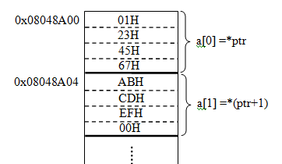
数组元素在内存的存放和访问
数组与指针
在指针变量目标数据类型与数组类型相同的前提下，指针变量可以指向数组或数组中任意元素
以下两个程序段功能完全相同，都是使ptr指向数组a的第0个元素a[0]。a的值就是其首地址，即a=&a[0]，因而a=ptr，从而有&a[i]=ptr+i=a+i以及a[i]=ptr[i]=*(ptr+i)=*(a+i)。
（1）int a[10];
int *ptr=&a[0];
（2） int a[10], *ptr;
ptr=&a[0];
小端方式下a[0]=?,a[1]=?
a[0]=0x67452301, a[1]=0x0efcdab
数组首址0x8048A00在ptr中，ptr+i 并不是用0x8048A00加 i 得到，而是等于0x8048A00+4*i

Slide 10
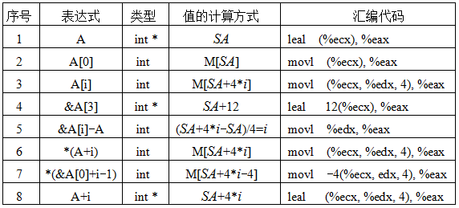
数组元素在内存的存放和访问
数组与指针
问题：
假定数组A的首址SA在ECX中，i在EDX中，表达式结果在EAX中，各表达式的计算方式以及汇编代码各是什么？
2、3、6和7对应汇编指令都需访存，指令中源操作数的寻址方式分别是“基址”、“基址加比例变址”、“基址加比例变址”和“基址加比例变址加位移”的方式，因为数组元素的类型为int型，故比例因子为4。

Slide 11
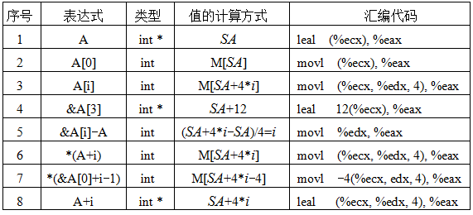
数组元素在内存的存放和访问
数组与指针
假设A首址SA在ECX，i 在EDX，结果在EAX
2、3、6和7对应汇编指令都需访存，指令中源操作数的寻址方式分别是“基址”、“基址加比例变址”、“基址加比例变址”和“基址加比例变址加位移”的方式，因为数组元素的类型为int型，故比例因子为4 。

Slide 12
数组元素在内存的存放和访问
指针数组和多维数组
由若干指向同类目标的指针变量组成的数组称为指针数组。
其定义的一般形式如下：
存储类型 数据类型 *指针数组名[元素个数]；
例如，“int *a[10];”定义了一个指针数组a，它有10个元素，每个元素都是一个指向int型数据的指针。
一个指针数组可以实现一个二维数组。
a[0]
a[1]
a[9]

Slide 13
数组元素在内存的存放和访问
指针数组和多维数组
计算一个两行四列整数矩阵中每一行数据的和。
按行优先方式存放数组元素
main ( )
{
static short num[ ][4]={ {2, 9, -1, 5},
{3, 8, 2, -6}};
static short *pn[ ]={num[0], num[1]};
static short s[2]={0, 0};
int i, j;
for (i=0; i<2; i++) {
for (j=0; j<4; j++)
s[i]+=*pn[i]++;
printf (sum of line %d：%d\n”, i+1, s[i]);
}
}
当i=1时，pn[i]=*(pn+i)=M[pn+4*i]=0x8049308
若处理“s[i]+=*pn[i]++;”时 i 在ECX，s[i]在AX，pn[i]在EDX，则对应指令序列可以是什么？
movl pn(,%ecx,4), %edx
addw (%edx), %ax
addl $2, pn(, %ecx, 4)
pn[i]+”1”→pn[i]
若num=0x8049300,则num、pn和s在存储区中如何存放？
num=num[0]=&num[0][0]=0x8049300
08049300 <num>:
08049300： 02 00 09 00 ff ff 05 00 03 00 08 00 02 00 fa ff
08049310 <pn>:
08049310： 00 93 04 08 08 93 04 08
08049318<s>:
08049318： 00 00 00 00
pn=&pn[0]=0x8049310
pn[0]=num[0]=0x8048300
pn[1]=num[1]=0x8048308

Slide 14
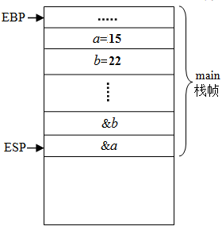
入口参数的位置
每个过程开始两条指令总是
pushl %ebp
movl %esp, %ebp
在IA-32中，若栈中存放的参数的类型是char、unsigned char或short、unsigned short，也都分配4个字节。
因而，在被调用函数的执行过程中，可以使用R[ebp]+8、R[ebp]+12、R[ebp]+16、…… 作为有效地址来访问函数的入口参数。
movl ……. 准备入口参数
call …….
入口参数3
EBP+16
EBP+12
入口参数2
入口参数1
EBP+8
返回地址
EBP
EBP在main中的值

Slide 15
结构体数据的分配和访问
结构体成员在内存的存放和访问
分配在栈中的auto结构型变量的首地址由EBP或ESP来定位
分配在静态区的结构型变量首地址是一个确定的静态区地址
结构型变量 x 各成员首址可用“基址加偏移量”的寻址方式
struct cont_info {
char id[8];
char name [12];
unsigned post;
char address[100];
char phone[20];
};
若变量x分配在地址0x8049200开始的区域，那么x=&(x.id)=0x8049200（若x在EDX中）
&(x.name)= 0x8049200+8=0x8049208
&(x.post)= 0x8049200+8+12=0x8049214
&(x.address)=0x8049200+8+12+4=0x8049218
&(x.phone)=0x8049200+8+12+4+100=0x804927C
struct cont_info x={“0000000”, “ZhangS”, 210022, “273 long street, High Building #3015”, “12345678”}；
x初始化后，在地址0x8049208到0x804920D处是字符串“ZhangS”， 0x804920E处是字符‘\0’，从0x804920F到0x8049213处都是空字符。
“unsigned xpost=x.post;”对应汇编指令为“movl 20(%edx), %eax”

Slide 16
结构体数据的分配和访问
结构体数据作为入口参数
当结构体变量需要作为一个函数的形参时，形参和调用函数中的实参应具有相同结构
有按值传递和按地址传递两种方式
若采用按值传递，则结构成员都要复制到栈中参数区，这既增加时间开销又增加空间开销
通常应按地址传递，即：在执行CALL指令前，仅需传递指向结构体的指针而不需复制每个成员到栈中
按地址调用
void stu_phone1 ( struct cont_info *s_info_ptr)
{
printf (“%s phone number: %s”, (*s_info_ptr).name, (*s_info_ptr).phone);
}
void stu_phone2 ( struct cont_info s_info)
{
printf (“%s phone number: %s”, s_info.name, s_info.phone);
}
按值调用

Slide 17
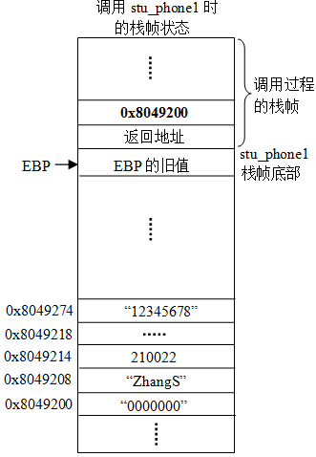
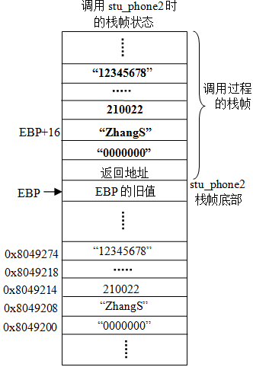
结构体数据的分配和访问
struct cont_info {
char id[8];
char name [12];
unsigned post;
char address[100];
char phone[20];
};
结构体数据作为入口参数（若对应实参是x）
按值传递
按地址传递
静态数据区的结构变量x

Slide 18
结构体数据的分配和访问
按地址传递参数
(*stu_info).name可写成stu_info->name，执行以下两条指令后:
movl 8(%ebp), %edx
leal 8(%edx), %eax
EAX中存放的是字符串“ZhangS”在静态存储区内的首地址0x8049208

Slide 19
指令执行过程
功能： R[edx] ←M[R[ebp]+8]
movl 8(%ebp), %edx
leal 8(%edx), %eax
08
ff
f0
S1:取指令
S2:指令译码
00
bfff0028
EBP
bfff0020
5
S3:指令执行、改EIP
ESP
bfff0000
4
EIP
bfff0020
控制器
MAR
地址
55
标
志
寄
存
器
bfff0000
0111ffff
0
控制
1
ALU
08fff000
2
e5
80483d6
89
80483d5
7
55
80483d4
IR
MDR
数据
0

Slide 20
指令执行过程
功能： R[eax] ←R[edx]+8
movl 8(%ebp), %edx
leal 8(%edx), %eax
08
ff
f0
S1:取指令
S2:指令译码
00
bfff0028
EBP
bfff0020
5
S3:指令执行、改EIP
ESP
bfff0000
4
EIP
bfff0020
控制器
MAR
地址
55
标
志
寄
存
器
bfff0000
08fff008
0
控制
1
ALU
08fff000
2
e5
80483d6
89
80483d5
7
55
80483d4
IR
MDR
数据
0

Slide 21
结构体数据的分配和访问
按值传递参数
x所有成员值作为实参存到参数区。 stu_info.name送EAX的指令序列为：
leal 8(%ebp), %edx
leal 8(%edx), %eax
EAX中存放的是“ZhangS”的栈内参数区首址 。
stu_phone1和stu_phone2功能相同，但两者的时、空开销都不一样。后者开销大，因为它需对结构体成员整体从静态区复制到栈中，需要很多条mov或其他指令，从而执行时间更长，并占更多栈空间和代码空间

Slide 22
联合体数据的分配和访问
联合体各成员共享存储空间，按最大长度成员所需空间大小为目标
union uarea {
char c_data;
short s_data;
int i_data;
long l_data;
};
IA-32中编译时，long和int长度一样，故uarea所占空间为4个字节。而对于与uarea有相同成员的结构型变量来说，其占用空间大小至少有11个字节，对齐的话则占用更多。
通常用于特殊场合，如，当事先知道某种数据结构中的不同字段的使用时间是互斥的，就可将这些字段声明为联合，以减少空间。
但有时会得不偿失，可能只会减少少量空间却大大增加处理复杂性。

Slide 23
联合体数据的分配和访问
还可实现对相同位序列进行不同数据类型的解释
函数形参是float型，按值传递参数，因而传递过来的实参是float型数据，赋值给非静态局部变量（联合体变量成员）
过程体为:
movl 8(%ebp), %eax
movl %eax, -4(%ebp)
movl -4(%ebp) , %eax
将存放在地址R[ebp]+8处的入口参数 f 送到EAX（返回值）
unsigned float2unsign( float f)
{
union {
float f;
unsigned u;
} tmp_union;
tmp_union.f=f;
return tmp_union.u;
}
可优化掉！
从该例可看出：机器级代码并不区分所处理对象的数据类型，不管高级语言中将其说明成float型还是int型或unsigned型，都把它当成一个0/1序列来处理。

Slide 24
PA中模拟的 IA-32的寄存器组织
typedef struct{
union{
struct { uint32_t eax;
uint32_t ecx;
uint32_t edx;
uint32_t ebx;
uint32_t esp;
uint32_t ebp;
uint32_t esi;
uint32_t edi;};
union{
uint32_t _32;
uint16_t _16;
uint8_t _8[2];
} gpr[8];
};
swaddr_t eip;
} CPU_state;
extern CPU_state cpu;
enum { R_EAX, R_ECX, R_EDX, R_EBX, R_ESP, R_EBP, R_ESI, R_EDI };
enum { R_AX, R_CX, R_DX, R_BX, R_SP, R_BP, R_SI, R_DI };
enum { R_AL, R_CL, R_DL, R_BL, R_AH, R_CH, R_DH, R_BH };
#define reg_l(index) (cpu.gpr[index]._32)
#define reg_w(index) (cpu.gpr[index]._16)
#define reg_b(index) (cpu.gpr[index & 0x3]._8[index >> 2])

Slide 25
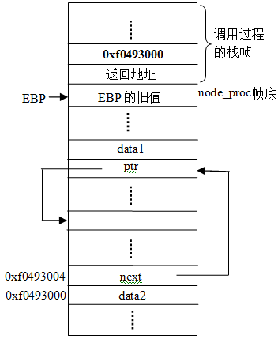
联合体数据的分配和访问
利用嵌套可定义链表结构
union node {
struct {
int *ptr;
int data1
} node1；
struct {
int data2;
union node *next;
} node2;
};
movl 8(%ebp), %ecx
movl 4(%ecx), %edx
movl (%edx), %eax
movl (%eax), %eax
addl (%ecx), %eax
movl %eax, 4(%edx)
动态链表通常在堆区
问题：
(ECX)=?
(EDX)=?
表头
void node_proc ( union node *np {
np->node2.next->node1.data1=*(np->node2.next->node1.ptr)+np->node2.data2;
}

Slide 26


数据的对齐
CPU访问主存时只能一次读取或写入若干特定位。例如，若每次最多读写64位，则第0字节到第7字节可同时读写，第8字节到第15字节可同时读写，……，以此类推。
按边界对齐，可使读写数据位于8i~8i+7(i=0,1,2,…) 单元 。
最简单的对齐策略是，按其数据长度进行对齐，例如，int型地址是4的倍数，short型地址是2的倍数，double和long long型的是8的倍数，float型的是4的倍数，char不对齐。Windows采用该策略。Linux策略更宽松：short是2的倍数，其他如int、double和指针等都是4的倍数。
结构数组变量的最末可能需要插空，以使每个数组元素都按4字节边界对齐
struct SD {
int i;
short si;
char c;
double d;
};
struct SDT {
int i;
short si;
double d;
char c;
} sa[10];
结构变量首地址按4字节边界对齐
只要SD首址按4B边界对齐，所有字段都能按要求对齐

